Slide 1
HTML+CSS基础讲解

Slide 2
HTML部分

Slide 3
Html文档结构
<html>
<head>
<title>
典型HTML
</title>
</head>
<body>
我会努力的！
</body>
</html>
<!-- 中间的内容为注释 -->

Slide 4
常用HTML标签集
标头标签
h1,h2,h3,h4,h5…
块状标签：
div, span, label,table, form, fieldset, ol, ul…
内容标签：
p, i, em, br, strong…

Slide 5
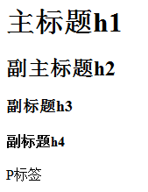
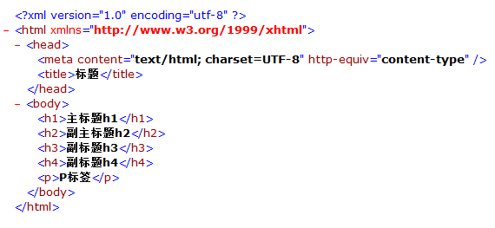
HTML页面中标签的使用
标头标签
h1,h2,h3,h4,h5…
示例：
<…head>
<body>
<h1>主标题h1</h1>
<h2>副主标题h2</h2>
<h3>副标题h3</h3>
<h4>副标题h4</h4>
<p>P标签</p>
</body>
</html>

Slide 6
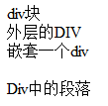
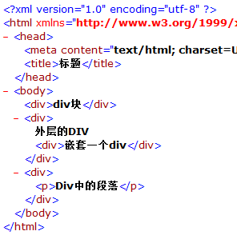
HTML页面中标签的使用
块状标签：
div, span, label,table, form, fieldset, ol, ul…
示例：
<…head>
<body>
<div>div块</div>
<div>外层的DIV
<div>嵌套一个div</div>
</div>
<div>
<p>Div中的段落</p>
</div>
</body>
</html>

Slide 7
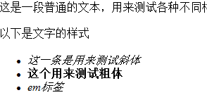
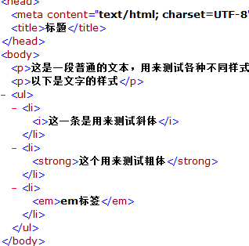
HTML页面中标签的使用
内容标签：
p, i, em, br, strong…
示例：
<…head>
<body>
<p>这是一段普通的文本，用来测试 各种不同样式。</p>
<p>以下是文字的样式</p>
<ul>
<li>
<i>这一条是用来测试斜体</i>
</li>
<li>
<strong>这个用来测试粗体</strong>
</li>
<li>
<em>em标签</em>
</li>
</ul>
</body>
</html>

Slide 8
链接标签--<a>
超级链接，跳转到另一文件
  <a href=“url” target=“TargetWindow”>文字
  </a>
当鼠标点击“文字”时，TargetWindow的内容将会跳转到“url”，不指定target时在本窗口跳转。
连接到文件的特定部分
  Href=“url#point”
  链接到url的point部分
  在url文档中用<a name=“point”></a>标识

Slide 9
路径问题
本地路径
  "c:\dir1\dir2\…"
绝对路径
  "http://www.foo.com/img_url.jpg
相对路径
  "images/01.jpg"
  "../../images/01.jpg"
  "/images/01.jpg" = "http://mysite/images/01.jpg
Eg. <a href=“”></a>
Eg. <img src=“”/>

Slide 10
表格
table的属性：
bgcolor
border
bordercolorlight
bordercolordark
cellspacing
cellpadding
width
height
<table width=“” align=“” border=“”>
<tr>
<th width=“” align=“”>…</th>
<th>…</th>…
</tr>
<tr>
<td width=“” align=“” valign=“”>…</td>
<td rowspan=“” colspan=“” bgcolor=“”>…</td>
……
</tr>
</table>
%或像素值
表头（可选）
top middle bottom
单元格
跨行
跨列

Slide 11
表单
作用
  收集用户信息
  数据库查询
  收发email
  ……
用户不仅仅是信息的被动接受者，还可以通过表单成为信息的主动发出者

Slide 12
表单基础--<form>
<form>……</form>
<form>的属性
  Method (get post)
    Get 发送较少数据（256byte），显示在url中，url/userinfo?username=张三&password=hehe
    Post数据长度无限制，不会显示在url中
  Action
    Form中数据交给服务器端哪个程序进行处理
Eg.
<form method=“post” action=“user.jsp>……</form>

Slide 13
位于表单中的输入标签
位于<form>之中，接收用户输入
格式：<input type=“” name=“”>
  type:
    text radio checkbox password hidden select submit reset button textarea image
  name:
    提交到服务器端的变量的名字

Slide 14
表单中的输入标签
文本框 text
  <input type=“text” name=“” value=“” maxlength=“” size=“”>
    maxlength – 最大字符长度
    size – 文本框宽度（字符）
密码区域—特殊的单行文本输入框 password
  <input type=“password” name=“” value=“” size=“” maxlength=“”>
单选按钮
  <input type=“radio” name=“” value="" checked>
    典型用法 : 同一名字，不同的值
    错误的用法 : 不同的名字
复选框
  <input type=“checkbox” name=“” value=“” checked>
    典型的用法 : 同一name，不同的value
隐藏域
  <input type=“hidden” name=“” value=“”>
    不显示在网页中
    通常用作向下一个页面传输已知信息或表单的附加信息

Slide 15
select
列表框
  <select name=“” size=“” multiple>
  <option value=“” selected>…</option>
  <option value=“”>…</option>
  ……
  </select>
    Multiple 表示多重列表框，可以多选
    Selected 被选中
多行多列文本框
  <textarea rows=“” cols=“” wrap=“”>…</textarea>
    Rows: 行数
    Cols: 列数
    Wrap:
      Off : 不换行
      Soft: 自动换行，并且如果行末有英文单词，会将整个单词移到下一行
      Hard: 自动换行，但会截断行末的单词
中间的值会被提交
所以不要含有空格

Slide 16
button
<input type="button" name=“” value=“”>
  按下该按钮没有反映
<input type="submit" name=“” value=“”>
  按下该按钮，该form中所有的输入信息将被提交到服务器
<input type="reset" name=“” value=“”>
  按下该按钮，该form中所有的输入部分将被重置
<input type=“image” src=“”>
  点击图片提交

Slide 17
框架
<frameset rows=“row1,row2…” cols=“col1,col2…”>
<frame name=“” src=“” noresize>
<frame name=“” src=“” scrolling=“”>
……
</frameset>
嵌套
  <frameset cols=“20%,*”>
  <frame name=“left” src=“a.htm”>
  <frameset rows=“40%,*”>
  <frame name=“righttop” src=“b.htm”>
  <frame name=“rightbottom” src=“c.htm”>
  </frameset>
  </frameset>
Pixels or %
yes no auto
<noframes></noframes>
<iframe></iframe>

Slide 18
链接、表单与框架
<a href=“” target=“”>…</a>
<form action=“” target=“”>…</form>
Target:
  Frame name
  _blank 新窗口
  _self 本窗口
  _parent 父窗口（本窗口的上一级窗口）
  _top 浏览器窗口

Slide 19
CSS部分

Slide 20
CSS介绍
CSS 指层叠样式表 (Cascading Style Sheets)
采用CSS技术，可以有效地对页面的布局、字体、颜色、背景和其它效果实现更加精确的控制。
为什么要引入CSS技术？
把样式添加到 HTML 4.0 中，是为了解决内容与表现分离的问题
外部样式表可以极大提高工作效率
外部样式表通常存储在 CSS 文件中
多个样式定义可层叠为一

Slide 21
CSS语法
CSS 规则由两个主要的部分构成：选择器，以及一条或多条声明。
selector {declaration1; declaration2; ... declarationN }
选择器通常是您需要改变样式的 HTML 元素。
每条声明由一个属性和一个值组成。
属性（property）是您希望设置的样式属性，每个属性有一个值。属性和值被冒号分开。
selector {property: value}
提示：请使用花括号来包围声明。

Slide 22
CSS语法
提示&建议：
如果要定义不止一个声明，则需要用分号将每个声明分开。
多重声明和空格的使用使得样式表更容易被编辑
记得写引号
为了节省字节，使用缩写的形式。
注意：CSS对大小写不敏感；但是，如果涉及到与 HTML 文档一起工作的话，class和id名称对大小写是敏感的。

Slide 23
派生选择器
为什么要使用派生选择器?
通过依据元素在其位置的上下文关系来定义样式，你可以使标记更加简洁。
派生选择器允许你根据文档的上下文关系来确定某个标签的样式。通过合理地使用派生选择器，我们可以使 HTML 代码变得更加整洁。

Slide 24
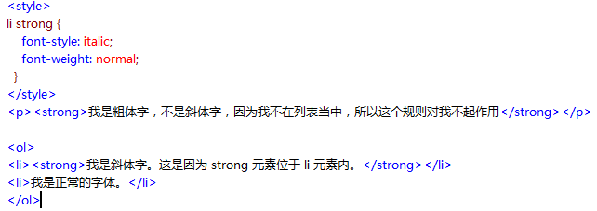

派生选择器

Slide 25
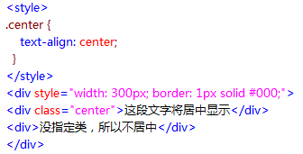

类、伪类
在 CSS 中，类选择器以一个点号显示：
.center {text-align: center}
注意：类名的第一个字符不能使用数字！它无法在Mozilla或Firefox中起作用。

Slide 26
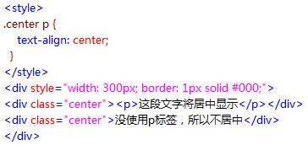

类、伪类
类也可被用作派生选择器
.center p {text-align: center}
*不管是类，还是类的派生选择器，在HTML页面中可以被重复指定，并生效。

Slide 27
类、伪类
CSS 伪类用于向某些选择器添加特殊的效果。
语法
selector : pseudo-class {property: value}
a:link {color: #FF0000} /* 未访问的链接 */
a:visited {color: #00FF00} /* 已访问的链接 */
a:hover {color: #FF00FF} /* 鼠标移动到链接上 */
a:active {color: #0000FF} /* 选定的链接 */
提示：
在 CSS 定义中，a:hover 必须被置于 a:link 和 a:visited 之后，才是有效的。
在 CSS 定义中，a:active 必须被置于 a:hover 之后，才是有效的。
伪类名称对大小写不敏感。

Slide 28
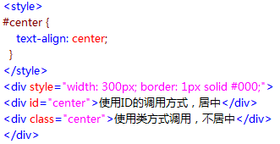

ID选择器
ID选择器是以“#”作为开头的一种“类”。
#center{ text-align:center; }
用法基本原理同类、类派生选择器，但与类不同的是，ID在页面中是唯一的，不可重复指定。

Slide 29
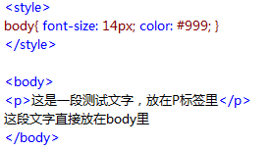

继承、重写
根据 CSS，子元素从父元素继承属性。但是它并不总是按此方式工作。
通过 CSS 继承，子元素将继承最高级元素所拥有的属性（这些子元素诸如 p, td, ul, ol, ul, li, dl, dt,和 dd）。

Slide 30
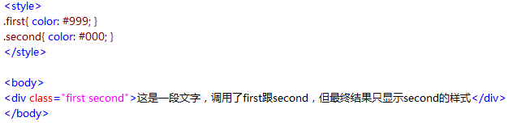
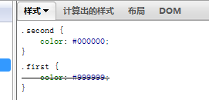
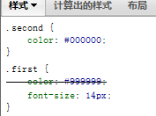
继承、重写
CSS可以把之前定义的样式，以重写的形式将旧样式强制转换成新的样式。
提示：
重写只对相同的属性有效，不同的属性依旧使用的是继承的方式显示。

Slide 31
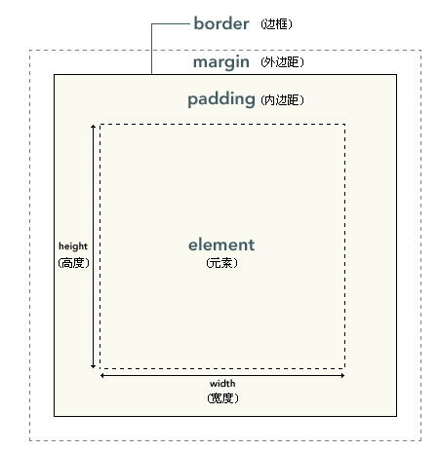
框模型概述
内边距、边框和外边距都是可选的，默认值是零。
元素框的最内部分是实际的内容，直接包围内容的是内边距。
内边距呈现了元素的背景。
内边距的边缘是边框。
边框以外是外边距，外边距默认是透明的，因此不会遮挡其后的任何元素。

Slide 32
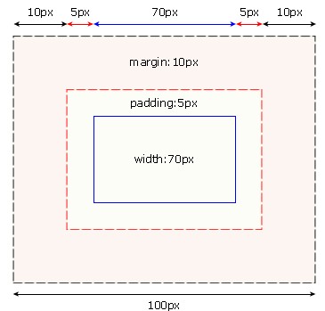
框模型概述
在 CSS 中，width 和 height 指的是内容区域的宽度和高度。增加内边距、边框和外边距不会影响内容区域的尺寸，但是会增加元素框的总尺寸。
假设框的每个边上有 10 个像素的外边距和 5 个像素的内边距。如果希望这个元素框达到 100 个像素，就需要将内容的宽度设置为 70 像素。
提示：外边距可以是负值，而且在很多情况下都要使用负值的外边距。

